Slide 1
Kiểm thử cơ bản
Tìm hiểu về Test case
Nhóm 6: Nguyễn Văn Ngọc
Lê Xuân Hùng
Hoàng Duy Khánh
Nguyễn Văn Kiên
Đạt

Slide 2

Mục Lục
1. Test case là gì?
2. Cấu trúc một file Test case?
3. Trong Test sẽ test những
gì bên trong file TC?
4. Test Techniques là gì?

Slide 3

Test Case
1. Test case là gì?

Slide 4
Test Case
Muốn tạo testcase
Kịch bản test trước
Phải hiểu được rõ được đặc tả yêu cầu của dự án

Slide 5

Test Case
Tại sao phải testcase
Giúp phần mềm hoàn chỉnh
thống kê toàn bộ những yêu cầu của khách hàng
biết được rằng chức năng nào đã hoàn thiện

Slide 6

Test Techniques
4.Test Techniques là gì?

Slide 7
Test Techniques
Tại sao phải testcase
Giúp phần mềm hoàn chỉnh
thống kê toàn bộ những yêu cầu của khách hàng
biết được rằng chức năng nào đã hoàn thiện

Slide 8
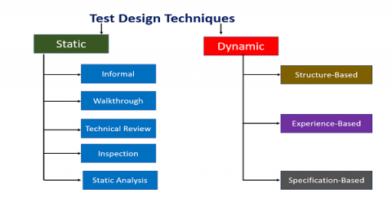
Test Techniques
Các loại kỹ thuật thiết kế kiểm thử

Slide 9
QUẢN LÝ LỖI VỚI BUGZILLA
Demo
Cài đặt Web Server
Hầu như các web server có khả năng chạy các CGI scipt. Tuy nhiên, nên sử dụng Apache web server (1.3.x hoặc 2.x). Bạn có thể truy cập vào http://httpd.apache.org để tải apache.
Cài đặt Bugzilla
Bạn có thể tải Bugzilla tại http://www.bugzilla.org/download/ hoặc https://wiki.mozilla.org/Bugzilla:Bzr và đặt nó vào thư mục thích hợp mà web server có thể sử dụng được (“apache” hoặc “www”).

Slide 10
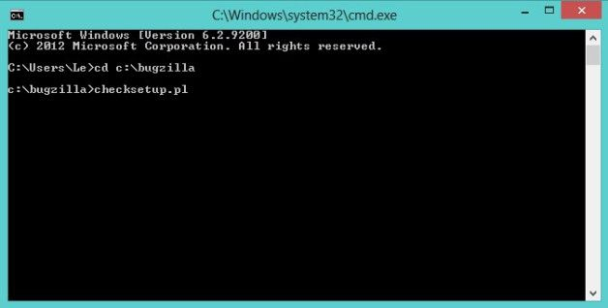
QUẢN LÝ LỖI VỚI BUGZILLA
Demo
Cài đặt các Module của Perl
Tiến trình cài đặt của Bugzilla bạn gọi script checksetup.pl. Đầu tiên nó sẽ kiểm tra xem bạn có phiên bản thích hợp của các module được yêu cầu hay không.

Slide 11
QUẢN LÝ LỖI VỚI BUGZILLA
Demo
checksetup.pl sẽ in ra một danh sách các module không bắt buộc và các module được yêu cầu của Perl, cùng với version nếu cài nhiều phiên bản trên máy tính của bạn. Danh sách các module yêu cầu khá dài tuy nhiên bạn có thể đã cài đặt một vài module rồi.
Bạn có thể cài đặt các module còn thiếu của Perl bằng cách sử dụng package manager được cung cấp bởi hệ điều hành của bạn (ví dụ “rpm” hoặc “yum” trên Linux, hoặc “ppm” trên Windows nếu sử dụng ActivePerl).
Một số module còn thiếu hoặc quá cũ thì bạn nên sử dụng script install-module.pl(không làm việc với ActivePerl trên Windows).

Slide 12
QUẢN LÝ LỖI VỚI BUGZILLA
Demo
Cài đặt Mail Transfer Agent (MTA)
Bugzilla phụ thuộc vào sự sẵn có của hệ thống email để xác thực người dùng và các tác vụ khác.
Trên Linux, Sendmail, Postﬁx, qmail và Exim là những ví dụ của MTA. Sendmail là Unix MTA chính thức, nhưng những MTA khác dễ cấu hình hơn và do đó nhiều người thay thế Sendmail bằng Postfix hoặc Exim.
Nếu bạn sử dụng Sendmail-compatible MTA thì nó phải đồng dạng với phiên bản 8.7 của Sendmail.
Bạn nên tham khảo hướng dẫn cho các MTA cụ thể mà bạn chọn để được hướng dẫn cài đặt chi tiết. Mỗi chương trình sẽ có các file cấu hình riêng của chúng. Sau khi đã cài đặt và cấu hình ,phần tiếp theo chúng ta sẽ tìm hiểu sử dụng một số chức năng đơn giản Bugzilla.

Slide 13
QUẢN LÝ LỖI VỚI BUGZILLA
Hướng dẫn sử dụng…

Slide 14

KẾT THÚC

